Slide 1
МОУ «СОШ№31»
ПРИМЕНЕНИЕ ЦИФРОВЫХ ОБРАЗОВАТЕЛЬНЫХ РЕСУРСОВ НА УРОКАХ В НАЧАЛЬНОЙ ШКОЛЕ
Выполнила: Радькова Н.В.
Учитель начальных классов

Slide 2
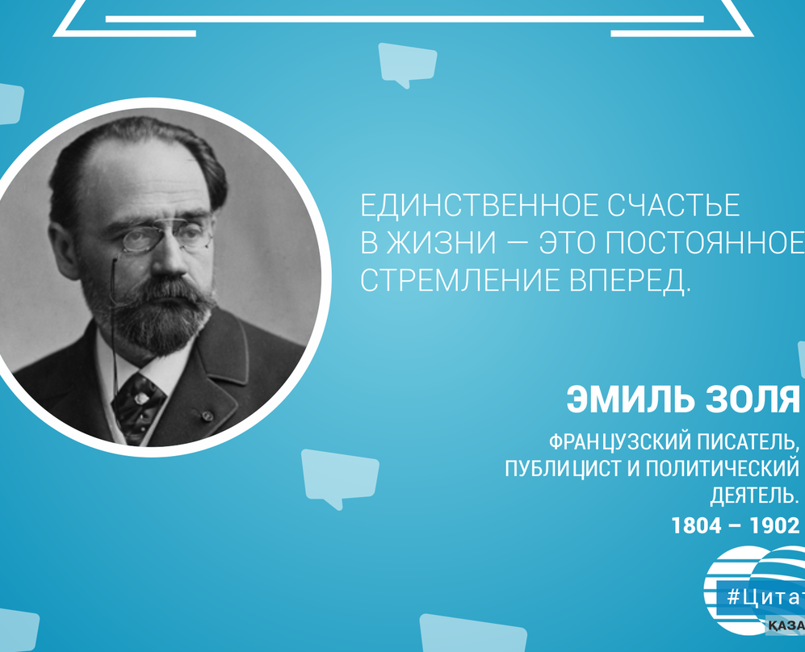

Slide 3
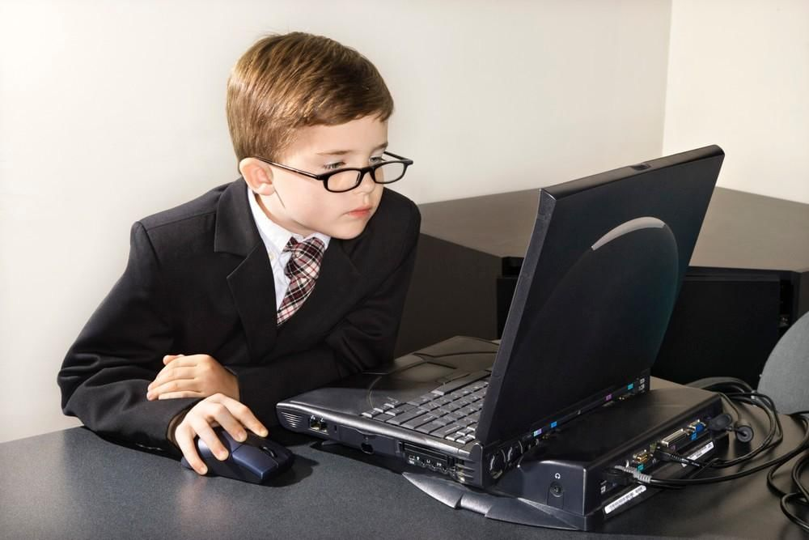
Без стремления к новому нет жизни, нет развития, нет прогресса».
В.Г. Белинский

Slide 4
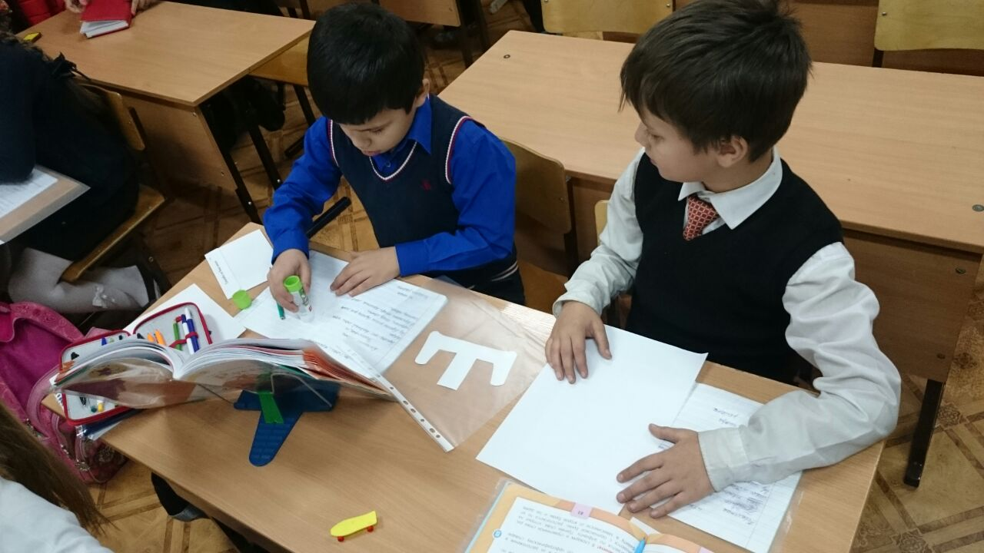
В настоящее время мы, учителя, должны не столько давать знания, сколько учить обучающихся учиться, самостоятельно находить источники пополнения знаний.

Slide 5
Цифровые образовательные ресурсы (ЦОР) - это информационные ресурсы, используемые в образовательных целях и для воспроизведения которых нужен компьютер
ЦОР
ресурсы, размещенные в
Интернет
ресурсы, размещаемые на оптических носителях (ЭУИ)
электронное учебное издание
Комбинированные продукты
сеть/диск

Slide 6

Основные задачи ЦОР:
Помощь учителю при подготовке к уроку.
2. Помощь при проведении урока.
3. Помощь обучающемуся при подготовке домашних заданий.
4. Обмен результатами деятельности с другими учителями через Интернет.

Slide 7
Зачем нужно применение ЦОР учителю?
экономия времени на уроке;
глубина погружения в материал;
повышенная мотивация обучения;
возможность одновременного использования аудио-, видео-, мультимедиа- материалов;
привлечение разных видов деятельности: мыслить, спорить, рассуждать.

Slide 8
Что дает ЦОР ученику?
ИКТ содействует росту успеваемости учащихся по предмету;
ИКТ позволяет учащимся проявить себя в новой роли;
ИКТ формирует навыки самостоятельной продуктивной деятельности;
ИКТ способствует созданию ситуации успеха для каждого ученика.
ИКТ делает занятия интересными и развивает мотивацию.
ИКТ учащиеся начинают работать более творчески и становятся уверенными в себе.

Slide 9
Использование ИКТ на различных уроках в начальной школе позволяет перейти от объяснительно-иллюстрированного способа обучения к деятельностному, при котором ребенок становится активным субъектом учебной деятельности. Это способствует осознанному усвоению знаний учащимися.

Slide 10
Классификация по типу информации
Цифровые образовательные ресурсы
ЦОР с
текстовой
информацией
ЦОР с
визуальной
информацией
ЦОР с
комбинированной информацией
ЦОР с
аудио
информацией
ЦОР с аудио и видео
информацией
Интерактивные модели
ЦОР со сложной структурой
Учебники, учебные пособия
Коллекции:
Иллюстрации
Фотографии
Портреты
Видеофрагменты процессов и явлений
Демонстрации опытов
Видеоэкскурсии
Учебники
Звукозаписи выступлений
Аудио -видео объекты живой и неживой природы
Предметные лабораторные практикумы
Учебники
Первоисточники, хрестоматии
Учебные пособия
Учебные пособия
Звукозаписи музыкальных произведений
Книги для чтения
Первоисточники, хрестоматии
Предметные экскурсии
Предметные виртуальные лаборатории
Первоисточники, хрестоматии
Задачники, тесты
Словари
Книги для чтения
Звукозаписи живой природы
Энциклопедии
Модели:
2-3 –х мерные статические и динамические;
Объекты виртуальной реальности
Интерактивные модели
Энциклопедии
Справочники
Задачники
Энциклопедии
Звукозаписи неживой природы
Периодические издания
Энциклопедии
Словари
Нормативно-правовые документы
Синхронизированные аудио объекты
Символьные объекты:
Схемы, Диаграммы,
Формулы
Периодические издания
Числовые данные
Программно и учебно методические материалы
Карты для предметных областей

Slide 11
Классификация по основанию средства использования
СРЕДСТВА ОБУЧЕНИЯ
мотивации
объяснения
отработки
контроля
Периодические издания
Профессиональной деятельности учителя
Учебной деятельности ученика
ЦОР с текстовой информацией
Тесты, тестовые задания
ЦОР с аудио информацией
Средства заучивания
ЦОР с комбинированной информацией
Прямой связи
Символьные объекты
Методические разработки
ЦОР
ЦОР с аудио и визуальной информацией
ЦОР со сложной структурой
Числовые данные
Средства выполнения упражнений и задач
Задачники
ЦОР с
визуальной
информацией
Тренажеры
Обратной связи
Статистические данные
Карты для предметных областей
Словари
Анализа, оценки
и принятия
решения
Тесты,
тестовые задания
Средства выполнения лабораторных работ
Интерактивные модели

Slide 12
Преимущества
Эффективность обучения;
Индивидуализация обучения;
Повышенная мотивация обучения;
Самостоятельность при выполнении работ
Активизация познавательной деятельности учащихся;
Эффект обратной связи;
Развитие у учащихся продуктивных функций и психических процессов;
Повышение интереса к изучаемому предмету.
Недостатки
Нарушение зрения;
Проблемы осанки и опорно-двигательного аппарата;
Компьютерная радиация;
Компьютерная зависимость
Поэтому необходимо использовать ИКТ согласно нормам СанПин.

Slide 13
Нормы СанПиН
Используя компьютер на уроке нельзя забывать и о том, что мы призваны не только научить ребёнка, но и, по возможности, сохранить его здоровье.
По нормам СанПина непрерывная работа за компьютером учащихся начальной школы не должна превышать 10—15 минут за урок. Об этом нужно помнить при подготовке и планировании уроков.

Slide 14
Работа с интерактивной доской
Непрерывная продолжительность работы обучающихся непосредственно с интерактивной доской на уроках:
в 1-4 классах не должна превышать 5 минут;
в 5-11 классах — 10 минут.
Суммарная продолжительность использования интерактивной доски на уроках:
в 1-2 классах составляет не более 25 минут;
3-4 классах и старше — не более 30 минут при соблюдении гигиенически рациональной организации урока (оптимальная смена видов деятельности, плотность уроков 60-80%, физкультминутки, офтальмотренаж).
С целью профилактики утомления обучающихся не допускается использование на одном уроке более двух видов электронных средств обучения.

